Slide 1
ГОСПОД ИСУС ХРИСТОС ЈЕ ЗАШТИТИО И УЗВИСИО ЖЕНУ И ДИЈЕТЕ У НОВОМ ЗАВЈЕТУ
(У ОДНОСУ НА СТАРИ ЗАВЈЕТ)
ПРАВОСЛАВНА ВЈЕРОНАУКА
8. РАЗРЕД

Slide 2
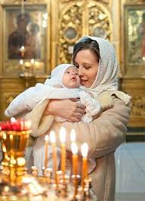
У времену прије Христа положај жене у друштву није био у истој равни са мушкарцима.
Многи старозавјетни закони нису се односили на мушкарце, него само на жене.
- Најупечатљивије новозавјетно начело о једнаком положају мушкарца и жене исказао је Свети апостол Павле: „Нема више Јудејца ни Јелина, нема више роба ни слободнога, нема више мушког и женског, јер сте ви сви један (човјек) у Христу Исусу.” (Гал 3,28)

Slide 3
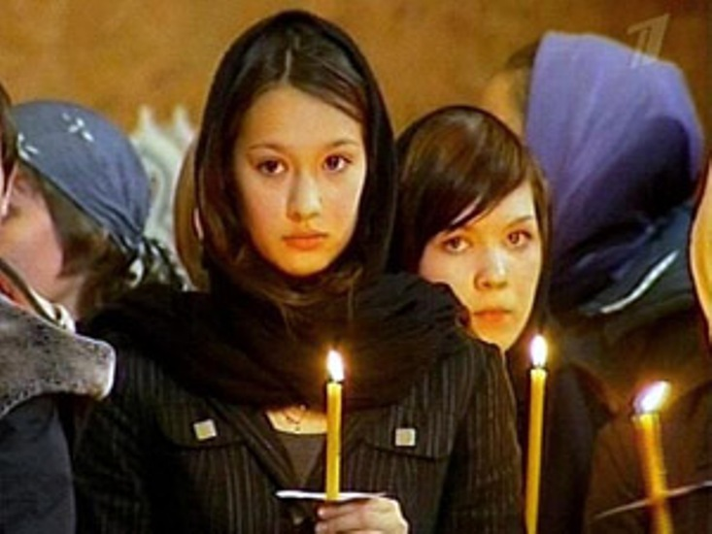
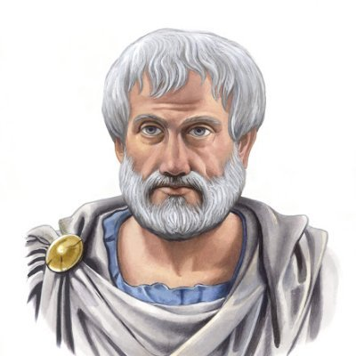
Аристотел
Скоро све дохришћанске културе и цивилизације имале су негативан однос према женама.
У античком свијету прије Христа, законом из породичног права, мушкарац је одређен као власник не само цјелокупног имања него и свих чланова породице.
Према учењу Аристотела жена је била у равни са робовима.

Slide 4
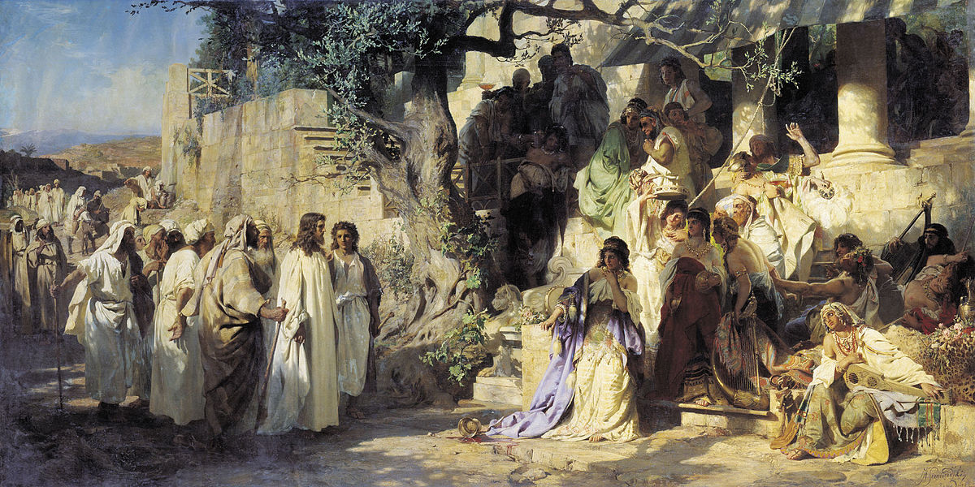
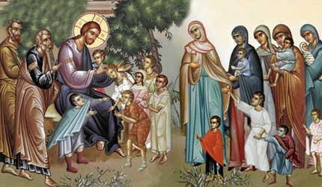
Старозавјетни однос према женама и дјеци такође је био негативан.
Примјер из Новог Завјета када су књижевници и фарисеји пред Христа довели жену ухваћену у прељуби.
Христос се сагнуо и по земљи је писао прстом. Свети оци кажу да је прстом исписивао гријехе свакога од присутних.
Постиђени, сви су се разишли, остали су само Христос и жена, коју је поучио да не гријеши више.

Slide 5
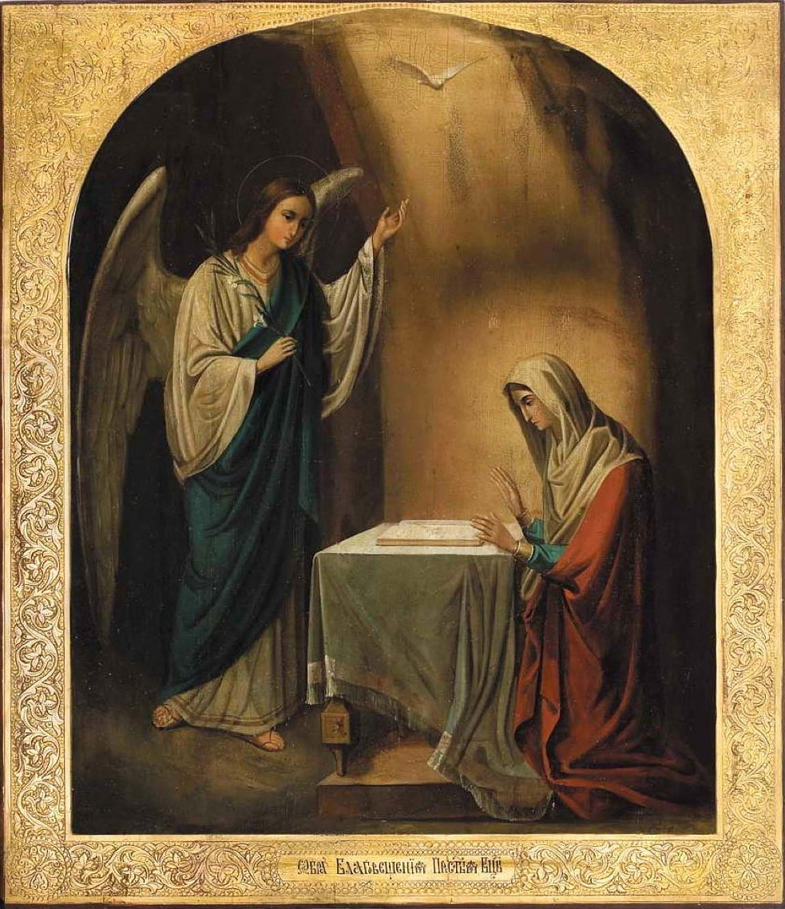
У Новом завјету мијења се однос према женама, јер је Христос имао исти однос и према једнима и према другима. Заповијести и поуке које је налагао биле су обавезујуће не само за жене, него и за мушкарце.
Осим тога, познато је много примјера који свједоче о улози жена у животу Цркве Христове.
Христов разговор са женом Самарјанком код бунара; у Христовом друштву спомињу се Саломија, Mарија Магдалина, Mарија Клеопова, Mарта, Јована, Сусана и др.

Slide 6
Апостол Петар каже: „Тако и ви, мужеви, живите са својим женама по разуму, указујући им част као слабијем женском сасуду, као и сунасљедницима благодати живота.” ( 1 Петр 3,7)
- Апостол Павле износи сљедећу мисао: „Мужеви, волите своје жене као што и Христос завоље Цркву и Себе предаде за Њу.” (Ефес 5,25) Тј. као што је Христос из љубави према Цркви живот свој положио, таква, пожртвована љубав, треба да буде и мужа према својој супрузи.

Slide 7
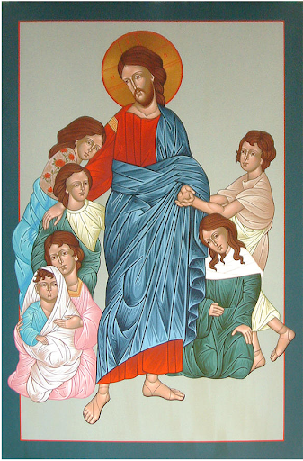
О СТАТУСУ ДЈЕЦЕ
Стари завјет је испољавао подређен однос дјеце.
Господ је сагледао доброту дјечијег срца рекавши: „Пустите дјецу нека долазе Мени, и не браните им; јер је таквих Царство Божје. Заиста вам кажем: Који не прими Царства Божјега као дијете, неће ући у њега. И загрливши их, стави руке на њих те их благослови.” (Мк 10,14-16).
Дјеца су безазлена, лако праштају и лако се мире. Такво срце треба да буде сваког човјека који тежи Царству небеском.

Slide 8
ДОМАЋА ЗАДАЋА:
Одговори на питања у уџбенику на страни 61!
ПИТАЊА:
Какав је био однос према женама у Старом завјету?
Да ли је гријех мањи, ако га је починио мушкарац, а не жена?
Како учи Црква о положају жене?
У чему сваки човјек треба да личи на дијете?

